Slide 1

解決新竹市市民安全問題
KINGS
組員：黃豊凱、蔣宜成、陳奕昌、姜琇森、吳其聯
新竹黑客松-市民安全與便民服務
Notes:
--Part1(共兩分鐘)--
問題探討
系統特色
資料使用
Live Demo(兩分鐘)
--收尾(一分鐘)—
預期貢獻
未來展望（可捨棄）

Slide 2

問題探討
解決新竹市民安全問題

Slide 3



系統特色
婦幼安全警示地點
新竹市錄影監視系統設置地點
安全指數
犯罪
安全警示點
新竹市載運砂石大貨(拖)車市區開放行駛路線
安全路線規劃
交通
新竹市消防局消防分隊駐地位置座標
新竹市警察機關資料
警消
Notes:
1.婦幼安全評估指數
2.婦幼安全路線方程式
3.給予交通建議
4.避開危險路段與婦幼安全警示地點

Slide 4
系統特色
以犯罪安全指數為例
安全指數
X | Y | W
x₁新竹市警察機關資料 x₂新竹市錄影監視系統設置地點 x₃婦幼安全警示地點 | y犯罪安全指數 | w權重
安全警示點
安全路線規劃
y＝w₁x₁+w₂x₂-w₃x₃
Notes:
1.婦幼安全評估指數
2.婦幼安全路線方程式
3.給予交通建議
4.避開危險路段與婦幼安全警示地點

Slide 5
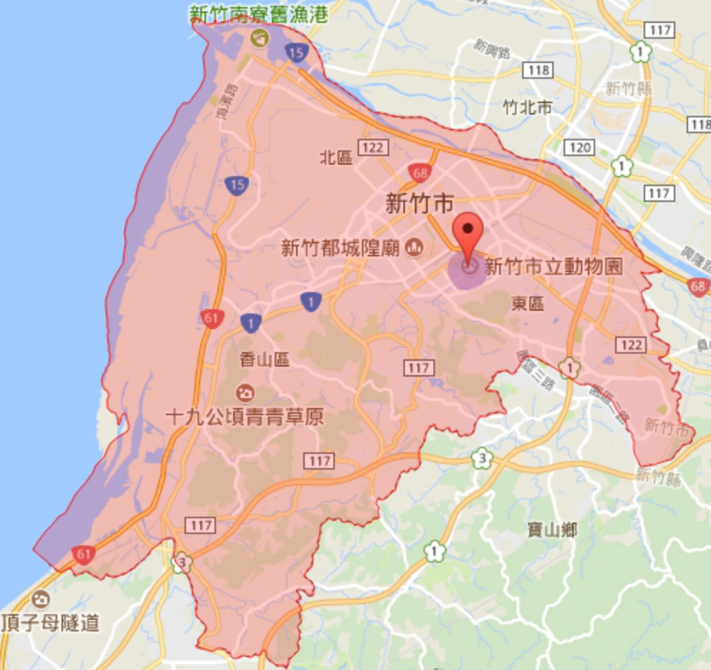
系統特色
_{X值量化過程}
一、隨機取樣基準點1000次
安全指數
_{Step.1直轄市、縣市界線資料，定義新竹範圍}
_{Step.2隨機取樣經緯度並轉地址}
_{Step.3驗證是否為新竹市（否->重新取樣）}
_{Step.4取樣基準點成功}
min-max
scaling
安全警示點
500公尺
500公尺
安全路線規劃
二、自訂評估範圍（初值500m）
三、基準點為圓心掃描指標數量
四、min-max scaling量化X值
Notes:
一、自訂評估範圍初估值=500m，可讓使用者自由調整
二、隨機取樣基準點，目前數量1000次：
1.先定義新竹範圍（使用最大最小經緯度訂出範圍）
2.範圍內隨機取樣經緯度
3.經緯度轉地址
4.驗證是否是新竹市 是：基準點取樣成功 否：重新取樣經緯度
三、以基準點以及評估範圍，掃描所有評估範圍內的評估指標數量，並使用min-max scaling，最後量化使用者評估點的指數數值。

Slide 6

系統特色
找出易肇事的警示點
安全指數
一、地址轉經緯度
二、經緯度轉熱力圖
三、找出易肇事路段
100公尺
安全警示點
安全路線規劃
Step.1掃描車禍點位100公尺內車禍次數
Step.2重疊發生次數>10＝易肇事路段
<10＝車禍路段
Step.3在資料中增加欄位，紀錄是否為易肇事路段
Notes:
地址轉經緯度 3464筆
經緯度轉熱力圖
1.以車禍點為為圓心，掃描所有車禍點半徑一百公尺（煞車安全距離100m）內有多少次車禍，重疊發生次數>10=頻繁發生車禍地點 重疊發生次數<10=發生車禍，以此找出易肇事路段
1.以百貨公司為例
2.以百貨公司點位為圓心半徑一百公尺以內算一個點，重疊發生次數>10次＝頻繁發生車禍地點 <10＝車禍發定點

Slide 7
系統特色
找出易肇事的影響因素
安全指數
Ｙ
Ｘ
安全警示點
A2類型車禍資料
0 發生車禍<10次
1 頻繁發生車禍>10次
百貨公司點位資料夜市市集點位資料
壅塞路段位置資料
安全路線規劃
Notes:
找出易肇事的影響因素

Slide 8
系統特色
易肇事的影響因素分析
安全指數
support(XUY) | support(X) | support(Y) | Confi(X,Y) | Confi(Y,X) | lift(X,Y) | lift(Y,X)
0.023401297 | 0.221037998 | 0.091751622 | 0.105870021 | 0.08774539 | 1.153876289 | 0.396969708 | X壅塞->Y熱點
0.008029825 | 0.014912532 | 0.113564669 | 0.538461538 | 0.10713246 | 4.741452991 | 7.184055537 | X百貨->Y熱點
0 | - | - | - | - | - | - | X夜市->Y熱點
安全警示點
安全路線規劃
Notes:
找出易肇事的影響因素

Slide 9
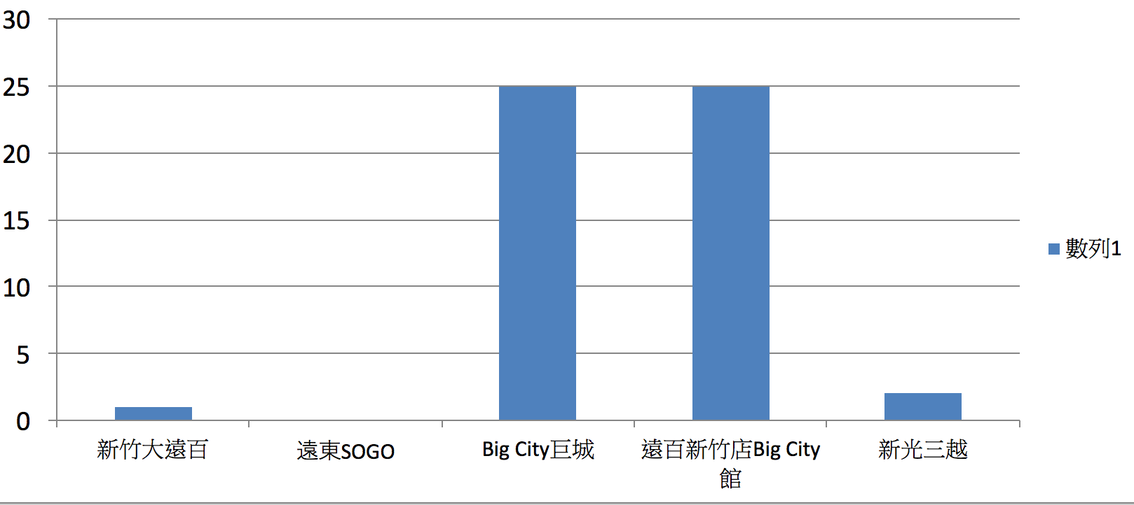
系統特色
易肇事的影響因素
安全指數
1.百貨公司附近為易肇事路段，巨城肇事頻率高(25)
2.夜市商圈附近皆不易發生頻繁車禍
3.壅塞路段通常不易發生頻繁車禍
推測原因：壅塞路段車速慢
安全警示點
安全路線規劃
Notes:
找出易肇事的影響因素

Slide 10
系統特色
一、使用者決定起訖點
二、找出起訖點路徑是否會經過安全警示點
三、透過三角函數，找出另一條最佳行徑路線
安全指數
安全警示點
安全路徑規劃

Slide 11
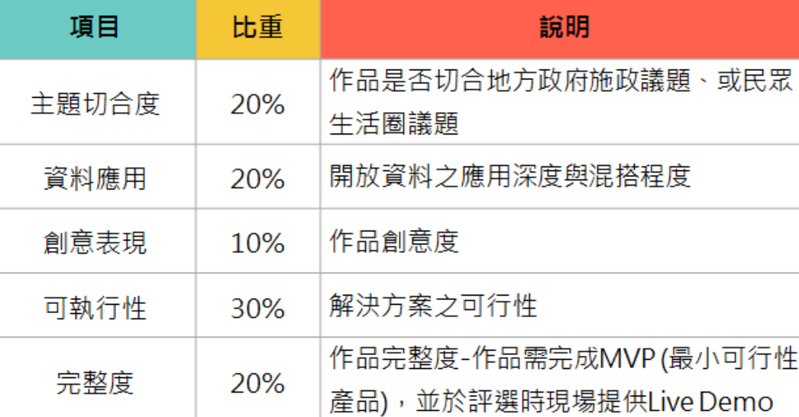
預期貢獻
Notes:
研究目的：簡單 易懂 容易操作 永續經營

Slide 12
DEMO

Slide 13

預期貢獻
提供居家環境的安全評估
保障市民交通安全
Notes:
研究目的：簡單 易懂 容易操作 永續經營

Slide 14
謝謝聆聽，恭請指教

